Slide 1
信息技术基础
与WORD的第一次接触

Slide 2
教学内容
1 新建个人学习文件夹
2 Word的启动与退出
3 Word 工作窗口的基本构成
4 新建WORD文档
5 保存WORD文档
6 打开WORD文档
7 WORD联机制作聚会请柬

Slide 3
与WORD的第一次接触
Microsoft Word 2016 提供了世界上最出色的功能，其增强后的功能可创建专业水准的文档，您可以更加轻松地与他人协同工作并可在任何地点访问您的文件，提供最上乘的文档格式设置工具，利用它还可更轻松、高效地组织和编写文档，并使这些文档唾手可得，无论何时何地灵感迸发，都可捕获这些灵感。

Slide 4
任务要求
打开WORD办公软件，使用三种方法新建Word文档，输入文字“您好，这是我第一次使用WORD”，并分别保存为文档1、文档2、文档3；使用联机生成文档的功能制作一张聚会请柬。

Slide 5
任务分析
熟悉Word的基本操作，包含新建、保存、关闭等功能，了解Word工作窗口，熟练掌握新建Word文档、学会打开、保存、关闭Word文件以及联机生成文档的方法。

Slide 6
1 新建个人学习文件夹
建立自己的文件夹（班级+姓名）参考 模块一 文档处理 ，任务二 与WORD的第一次接触 ，任务演示1
下载WORD的相关素材文件：

Slide 7
2 Word的启动与退出
安装完Office2016之后，在桌面会自动生成Word快捷文件，双击Word2016图标，可以启动Word2016
Word2016 的退出方法有3种。
方法1★ 单击Word2016窗口右上角的“关闭”按钮。
方法2★ 选择“文件”→“关闭”菜单。
方法3★ 按组合键：Alt+F4。

Slide 8
3 Word 工作窗口的基本构成
启动Word2016后，屏幕上会显示Word2016的编辑窗口，如图3-4所示，主要由标题栏、快速访问工具栏、编辑区、标尺滚动条、状态栏、视图区等部分组成
标题栏位于Word2016工作窗口的最上方，由文档名称、“功能区显示选项”按钮、“最小化”按钮、“最大化”按钮、“关闭”按钮组成
在Word2016中，快速访问工具栏位于工作窗口左上角，其中包括“新建”、“保存”、“撤销”、“重复健入”、“自定义快速访问工具栏”常用命令按钮。
【开始】功能区中包括【剪贴板】、【字体】、【段落】、【样式】、【编辑】、【语音】、【编辑器】、【翻译】、【论文】9个分组

Slide 9
3 Word 工作窗口的基本构成
【插入】功能区包括【页面】、【表格】、【插图】、【加载项】、【媒体】、【链接】、【批注】、【页眉和页脚】、【文本】、【符号】10个分组，主要用于在Word2016文档中插入各种元素
【设计】功能区包括【文档格式】、【页面背景】两个分组，主要功能包括主题的选择和设置设置水印、设置页面颜色和页面边框等项目
【布局】功能区包括【页面设置】、【稿纸】、【段落】、【排列】4个分组，用于帮助用户设置word2016文档页面样式
【引用】功能区包括【目录】、【脚注】、【信息检索】、【论文】、【引文与书目】、【题注】、【索引】、【引文目录】8个分组，用于实现在Word2016文档中插入目录等比较高级的功能

Slide 10
3 Word 工作窗口的基本构成
【邮件】功能区包括【创建】、【开始邮件合并】、【编写和插入域】、【预览结果】、【完成】5个分组，该功能区专门用于在Word2016文档中进行邮件合并方面的操作
审阅】功能区包括【语音】、【辅助功能】、【语言】、【翻译】、【中文简繁转换】、【批注】、【修订】、【更改】、【比较】、【保护】、【墨迹】12个分组，主要用于对Word2016文档进行校对和修订等操作
【视图】功能区包括【视图】、【沉浸式】、【页面移动】、【显示】、【缩放】、【窗口】、【宏】、【SharePoint】7个分组，主要用于帮助用户设置Word2016操作窗口的视图类型，以方便操作
【帮助】功能区只有【帮助】分组，主要对Word2016进行简单的了解，及对Word2016反馈建议，其中【帮助】分组中的【显示培训内容】里有【快速入门】、【写作和编辑】、【设置文本格式】、【页面布局】等专业视频教程，方便我们快速入门

Slide 11
3 Word 工作窗口的基本构成
标尺位于编辑区的上方（水平标尺）和左侧（垂直标尺），标尺上有数字、刻度和各种标记，对排版、制表和定位都起着非常重要的作用
滚动条是窗口右侧和下方用于移动窗口显示区的长条，如图3-19所示，当页面内容较多或者太宽时，会自动显示滚动条。拖动滚动条中的滑块或单击滚动条上下两端调节按钮，可以滚动显示文档中的内容
状态栏位于Word窗口底部左下角，显示当前正在编辑的Word文件的有关信息，左侧显示当前页号、总页数和字数等信息，右侧包含视图切换按钮、显示比例设置滑块和设置按钮
视图区位于Word窗口底部的右下角，其中包括视图按钮组、调节页面显示比例和当前显示比例按钮等

Slide 12
4 新建WORD文档
参考 模块一 文档处理 ，任务二 与WORD的第一次接触 ，任务演示2

Slide 13
5 保存WORD文档
参考 模块一 文档处理 ，任务二 与WORD的第一次接触 ，任务演示3

Slide 14
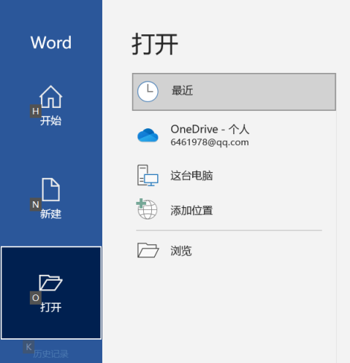
6 打开WORD文档
参考 模块一 文档处理 ，任务二 与WORD的第一次接触 ，任务演示4

Slide 15
7 WORD联机制作聚会请柬
参考 模块一 文档处理 ，任务二 与WORD的第一次接触 ，任务演示5

Slide 16
1 新建个人学习文件夹
2 Word的启动与退出
3 Word 工作窗口的基本构成
4 新建WORD文档
5 保存WORD文档
6 打开WORD文档
7 WORD联机制作聚会请柬

Slide 17
完成模块一 文档处理 ，任务二 与WORD的第一次接触 的所有操作，并上交至MOOC学院。

